Slide 1





영상자세기반 360VR 모니터링 및 생성 기술
ITR&DGlobalLeader
[첨부 제4호]
ETRI
Technology Marketing Strategy
임성용 (seylim@etri.re.kr) 미디어연구본부 실감미디어연구실
^{Proprietary} ETRI OOO연구소(단, 본부)명 1
통신미디어연구소

Slide 2

----------------------------------------------
목 차
기술의 개요
기술이전 내용 및 범위
경쟁기술과 비교
기술의 사업성
- 활용분야 및 기대효과
국내외 시장 동향

Slide 3
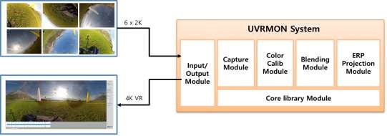
1. 기술의 개요
▣ 영상자세기반 360VR 모니터링 및 생성 기술
HD@59.94p 혹은 4Kx2K@29.97p 의 멀티카메라 입력을 화질열화 없이 구면환경에서 360VR 동영상을 생성 및 재생할 수 있고, 4Kx2K@29.97p 영상, 8Kx4K@29.97p 영상 을 출력하는 기술

Slide 4
2. 기술이전 내용 및 범위
▣ 기술이전 내용
내용
  영상자세기반 360VR 모니터링 및 생성 기술
    멀티카메라 입력 영상 동기화 기반 실시간 캡처 재생 기능
    멀티카메라 입력 영상 실시간 렌즈보정 영상 처리 기능
    실시간 카메라 자세 및 컬러보정 처리기반의 실시간 스티칭 영상 처 리 기능
    Equirectangular 평면 4 Kx2K@29.97p , 8 Kx4K@29.97p 출력 기 능

Slide 5
2. 기술이전 내용 및 범위
▣ 기술이전 범위
범위
  “카메라 영상 자세 기반 8케이브이알 실시간 생성” 프로그램 소스코드 및 실행파일
  기술 문서
    영상자세기반 360VR 모니터링 및 생성 기술 요구사항정의서
    영상자세기반 360VR 모니터링 및 생성 기술 시험절차 및 결과서
    영상자세기반 360VR 모니터링 및 생성 시스템 사용자 설명서
    360VR 샘플 콘텐츠
    PTGUI 툴 분석
    360VR 스티칭에서의 컬러보정 알고리즘 실험 결과

Slide 6
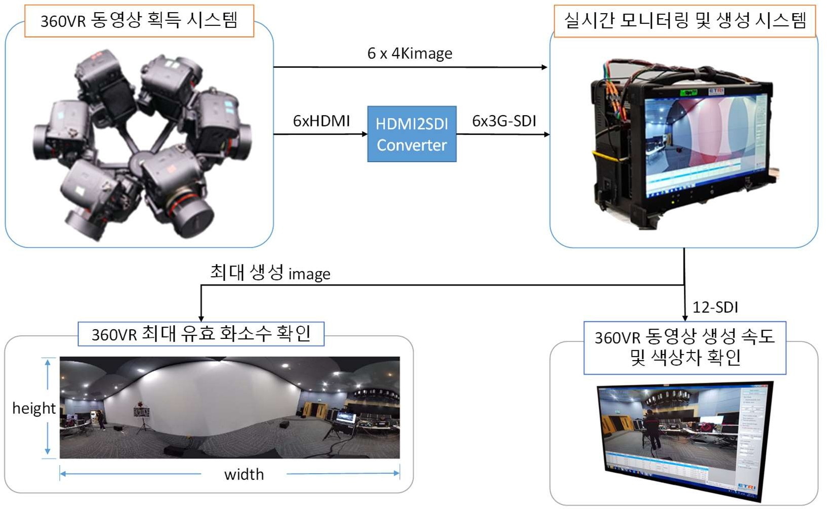
2. 기술이전 내용 및 범위
▣ 기술 개발 현황
기술개발단계 : 기술 개발 중 (6단계)
기술이전항목

Slide 7
3. 경쟁기술과 비교
▣ 기술의 특징 및 경쟁기술 비교
기술의 특징
  HD@59.94p 혹은 UHD@29.97p 의 카메라 입력을 화질 열화 없이 생 성 및 재생
  현장에서 수동 보정 기능 제공
  카메라 및 렌즈 고유 특징을 반영한 템플릿 생성
기존 경쟁기술 대비 개량된 부분
  기술적 측면 :
    HD급 및 UHD급 멀티카메라 입력을 3차원 공간에서 실시간 확인할 수 있 고, 실시간 출력 가능
  사업적 측면 : 촬영시 직접 보정이 가능하여 비용절감 및 시간절감

Slide 8
4. 기술의 사업성
▣ 서비스 및 사업성
예상 응용 제품/서비스
  실시간 VR 방송 서비스 (방송, 공연, 전시관, 뉴스룸 등)
  360VR 기반 보안 영상 서비스
사업성
  VR 방송 시장에서 수요가 증가하고 있으므로 상용화 및 수익성 기대됨
기술이전 업체 조건
  약 1년 정도의 추가 개발(사용자 인터페이스 등)로 상용화 제품 출시

Slide 9
4. 기술의 사업성
사업화 제약 조건
  약점(W): 현재 live를 포함한 360VR 콘텐츠 시장이 정체되어 있음
  극복(개선)방안
    실시간 360VR 생성 기술을 통하여 비용 절감 및 고품질 콘텐츠 서비스 확산을 도모함.
    멀티카메라 기반 생성에서 발생하는 parallax(시차) 문제를 실시간 모니 터링 방법을 통하여 미리 감지하고 회피하는 기술 지원
    스포츠경기, 문화 공연 등의 현장 시험을 통한 서비스 사업자 사업화 유 도

Slide 10
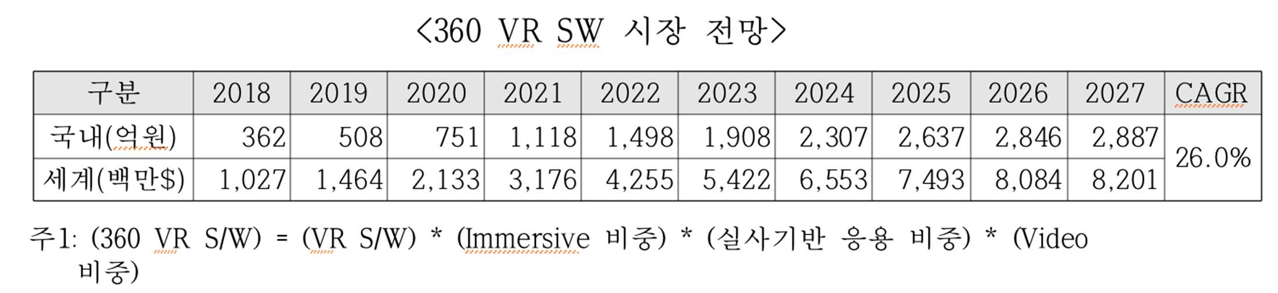
5. 국내외 시장 동향
▣ 시장 동향
Proprietary
10

Slide 11
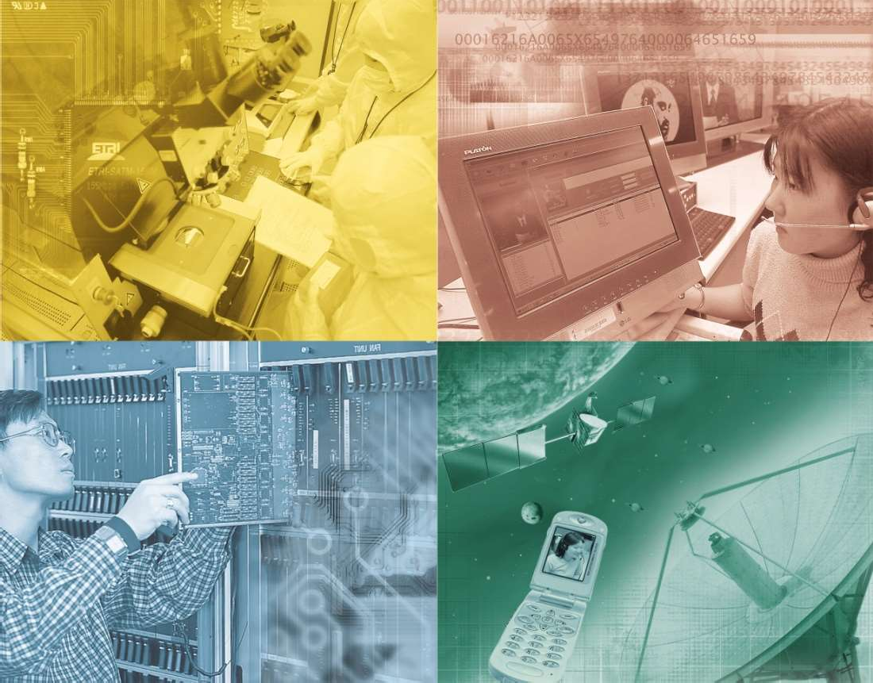
감사합니다.
www.etri.re.kr
♣ 연락처 : 통신미디어연구소, 임성용(042-860-1640, seylim@etri.re.kr)
^{Proprietary} ETRI OOO연구소(단, 본부)명 11

